Slide 1
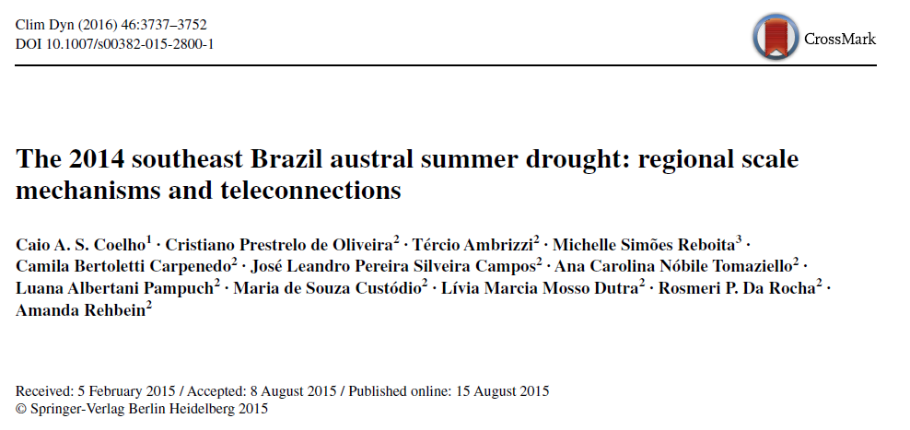
Por Elen Daiane Pelissaro

Slide 2
Introdução
O verão de 2014 no sudeste do Brasil foi marcado por um grande evento de seca em termos de déficit expressivo de precipitação.
Impactos:
água para consumo humano;
irrigação agrícola;
produção de energia hidrelétrica;
produção de alimentos;
energia.
Região mais populosa do Brasil;
70% da eletricidade do Brasil é produzida em usinas hidrelétricas;
Usinas térmicas;
Ações governamentais -compreensão da variabilidade climática.

Slide 3
Introdução
Evento de seca durante o verão austral de 2001:
São Paulo, Minas Gerais, Rio de Janeiro e Espírito Santo;
Grandes impactos, principalmente para o setor energético: o sistema elétrico brasileiro não estava totalmente interconectado para permitir a transferência de energia de uma região para outra. O país enfrentou uma dramática crise de eletricidade;
Evento de seca durante o verão austral de 2014:
Durante a seca de 2014 na região sudeste, o país evitou outra crise de eletricidade pois já possuía um sistema interconectado em pleno funcionamento. No entanto, uma crise de recursos hídricos foi estabelecida e cidades do estado de São Paulo, incluindo a capital, com uma população de cerca de 12 milhões de pessoas, sofreram escassez de água para consumo humano porque os reservatórios atingiram níveis extremamente baixos.

Slide 4
Introdução
Evento de seca durante o verão austral de 2001:
São Paulo, Minas Gerais, Rio de Janeiro e Espírito Santo;
Grandes impactos, principalmente para o setor energético: o sistema elétrico brasileiro não estava totalmente interconectado para permitir a transferência de energia de uma região para outra. O país enfrentou uma dramática crise de eletricidade;
Evento de seca durante o verão austral de 2014:
Durante a seca de 2014 na região sudeste, o país evitou outra crise de eletricidade pois já possuía um sistema interconectado em pleno funcionamento. No entanto, uma crise de recursos hídricos foi estabelecida e cidades do estado de São Paulo, incluindo a capital, com uma população de cerca de 12 milhões de pessoas, sofreram escassez de água para consumo humano porque os reservatórios atingiram níveis extremamente baixos.

Slide 5
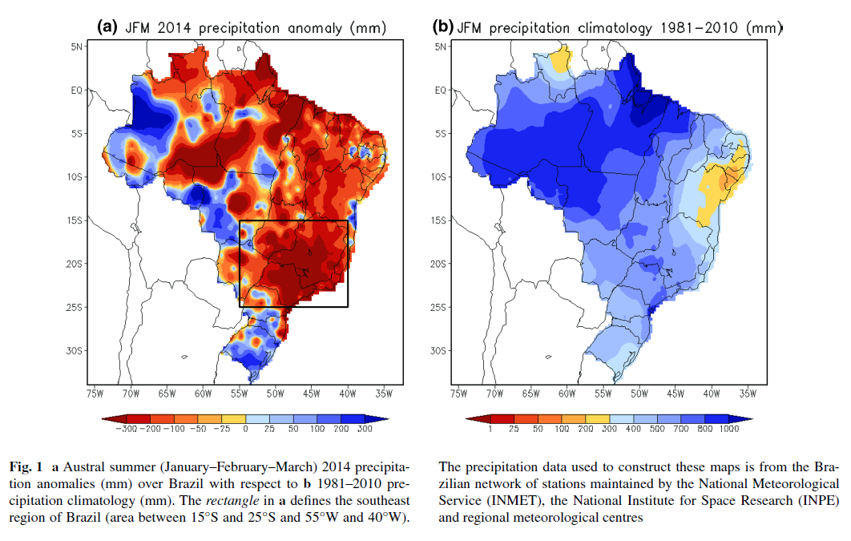
Introdução
O verão austral é a estação onde os maiores volumes de precipitação na região sudeste são experimentados (Grimm, 2003);
Sistemas frontais extratropicais - Advecção de umidade da região amazônica - Jato de Baixos Níveis (Marengo et al. 2002) - fluxo que circunda a Cordilheira dos Andes na direção sul / sudeste.
Essa configuração é conhecida como Zona de Convergência do Atlântico Sul (ZCAS) (Kodama 1992, 1993; Herdies et al. 2002).

Slide 6
Introdução
Áreas dentro da região sudeste apresentaram déficit de precipitação de mais de 300 mm;
Vários trabalhos nos últimos anos (Drumond e Ambrizzi 2005; Grimm et al. 2007; Grimm e Zilli 2009 ; Bombardi et al. 2013).
No entanto, ainda há a necessidade de estudos associados às secas nessa região.

Slide 7
Objetivos
Diagnosticar as condições de precipitação observadas no verão austral (janeiro a março) sobre a região sudeste do Brasil definidas pelo retângulo na Fig.1;
Analisar a circulação oceânica e atmosférica observada e investigar mecanismos regionais e possíveis padrões de teleconexão oceânica e atmosférica associados a esse evento;
Propor uma estrutura esquemática dos padrões responsáveis pela ocorrência da seca.

Slide 8
Apresentação dos resultados
2 - O evento de seca no sudeste do Brasil em 2014 em um contexto histórico;
3 - Dinâmica em larga escala;
4 - Perfis verticais regionais e o papel da alta pressão anômala no Atlântico Sul;
5 - Análise de ondas de Rossby.

Slide 9
2 - O evento de seca no sudeste do Brasil em 2014 em um contexto histórico
Séries temporais de precipitação de 1961 a 2014 da rede de estações meteorológicas observadas do CPTEC, do INPE, do INMET e de escritórios regionais de Meteorologia em todo o Brasil;
Todos os dados disponíveis da estação foram interpolados para uma grade regular de 0,25 ° de latitude e longitude;
Feita a média na área do retângulo e calculada a anomalia (Fig. 1a);
Validação com o conjunto de dados do GPCC (Schneider et al. 2014) - correlação de 0,89 entre os dois conjuntos de dados;

Slide 10
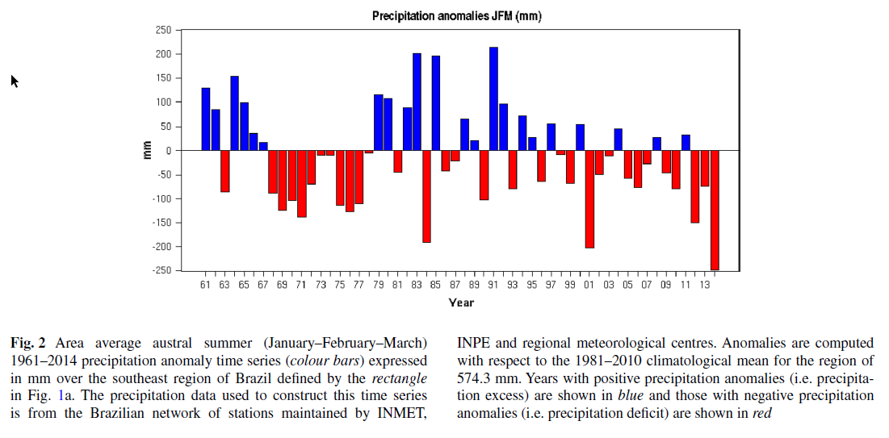
2 - O evento de seca no sudeste do Brasil em 2014 em um contexto histórico
-249,7 mm
-202,1 mm

Slide 11
2001: Déficit percentual de 35,2% e uma anomalia padronizada de precipitação de -2,05 desvios padrões
Casos extremos
2014: Déficit percentual de 43,5% e uma precipitação padronizada anômala de -2,54 desvios padrões
-249,7 mm
-202,1 mm
-249,7 mm
-202,1 mm
Valor médio para a região: 574,3 mm

Slide 12
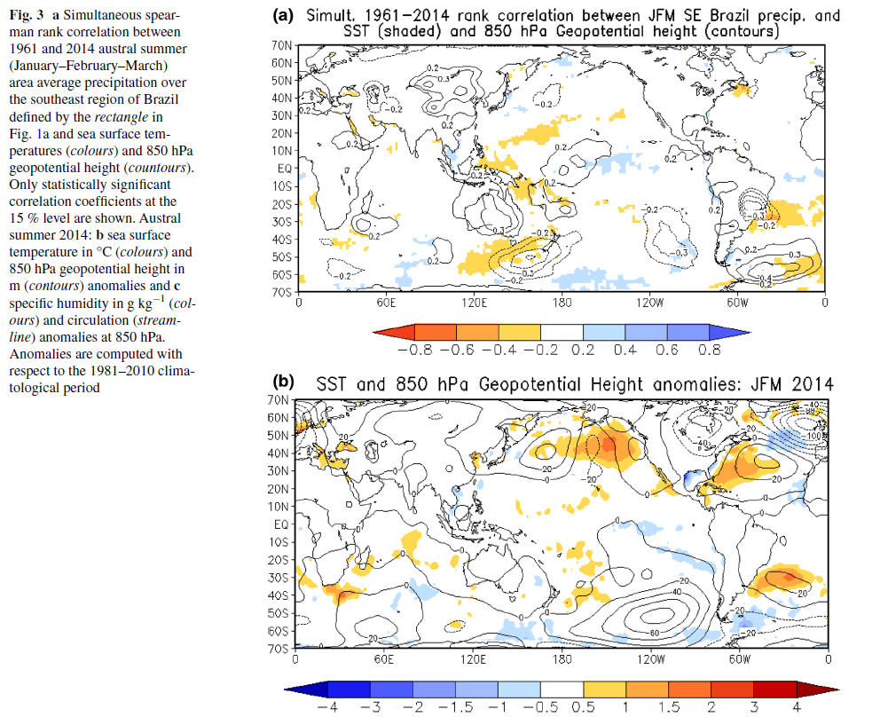
3 - Dinâmica em larga escala
Correlação simultânea de Spearman entre a precipitação de 1961 a 2014 no verão austral na região sudeste do Brasil e as temperaturas da superfície do mar (cores) e com a altura geopotencial em 850 hPa (contornos).

Slide 13
Correlação negativa:
TSM Precipitação
TSM Precipitação

Slide 14
Altura Geop. Pacífico Altura geop. Sudeste Altura Geop. Atlântico Precipitação
Altura Geop. Pacífico Altura geop. Sudeste Altura Geop. Atlântico Precipitação
Altura geop. mais alta – pressão mais alta – subsidência – ausência de precipitação

Slide 15
Altura Geop. Pacífico Altura geop. Sudeste Altura Geop. Atlântico TSM

Slide 16
Altura Geop. Pacífico Altura geop. Sudeste Altura Geop. Atlântico TSM

Slide 17
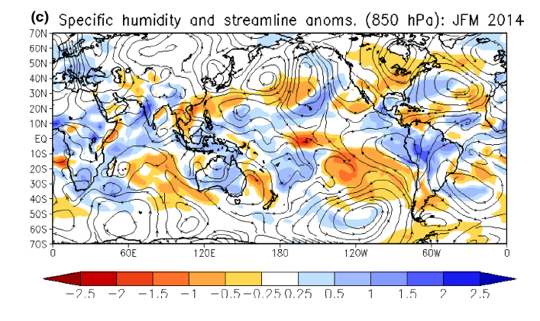
Anomalias positivas na região amazônica;
Anomalias negativas no sul da América do Sul;
Transporte de umidade da Amazônia para o Paraguai, Uruguai e região sul do Brasil;
Circulação anticiclônica favorecendo o transporte de anomalias negativas específicas de umidade do Oceano Atlântico em direção ao Sudeste.

Slide 18
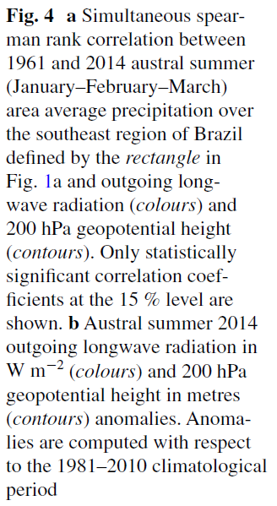
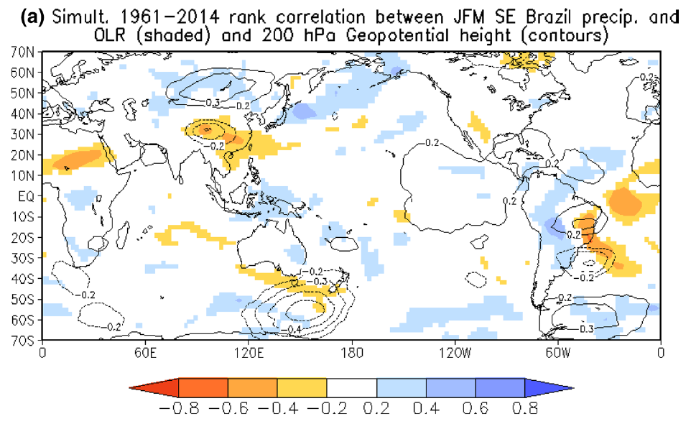
Altura Geop. Pacífico Altura geop. Atl Sul e Nordeste do BR Altura Geop. Atlântico em 35ºS

Slide 19
Padrão ondulatório de nível superior: sugere teleconexão, apresentando uma estrutura predominantemente barotrópica com o padrão de nível mais baixo mostrado na Fig. 3a.
Esse padrão é consistente para o estabelecimento de condições de seca na região sudeste do Brasil, com condições de alta pressão atmosférica sobre esta região, impedindo a formação de nuvens e a precipitação.

Slide 20
Circulação de Walker
OLR Nebulosidade
OLR Nebulosidade

Slide 21
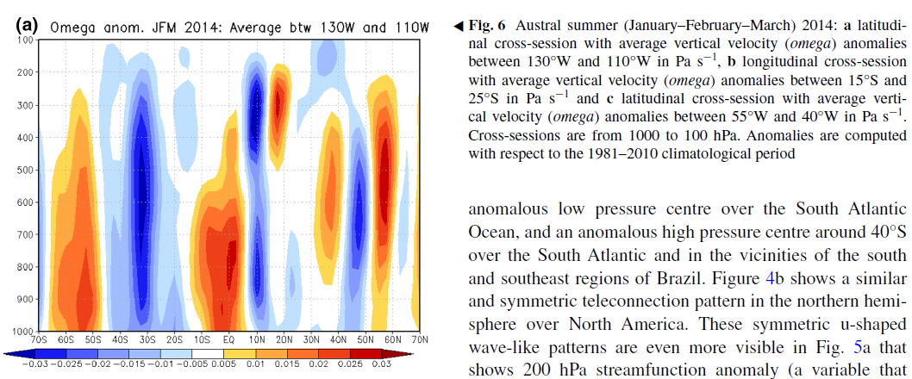
4 - Perfis verticais regionais e o papel da alta pressão anômala no Atlântico Sul
Omega Descendente
Omega Ascendente
Essas anomalias de velocidade vertical caracterizam uma célula de circulação regional de Hadley, conectando a circulação tropical e extratropical, com um ramo ascendente ao sul do ramo de subsidência do Equador

Slide 22
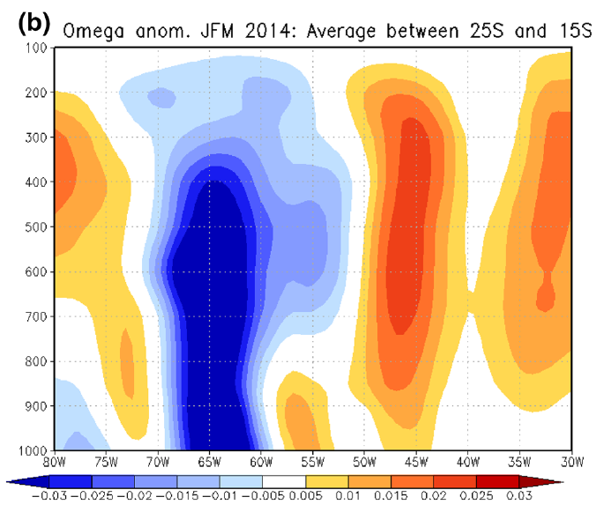
Essas anomalias de velocidade vertical caracterizam uma célula de circulação regional de Walker, conectando a circulação da região sudeste do Brasil com as regiões vizinhas no oeste.
Omega Descendente
Omega Ascendente

Slide 23
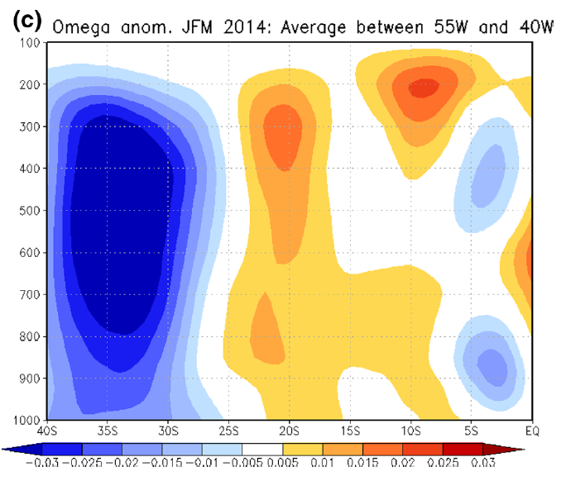
Essas anomalias de velocidade vertical caracterizam uma célula de circulação regional de Hadley, conectando a circulação da região sudeste do Brasil com o sul do Brasil e o Oceano Atlântico vizinho.
OLR, Pressão, velocidade vertical e continuidade corroborando

Slide 24
Conforme descrito na sessão 3, durante o verão austral de 2014, um centro de alta pressão em níveis mais baixos (850 hPa) foi estabelecido em torno de 35 ° S, em uma região quente do Oceano Atlântico Sul. O centro de alta pressão atua como uma barreira atmosférica que bloqueia a passagem ou desvia a trajetória do sistema frontal para longe da região sudeste do Brasil.
A partir disso, as figuras seguintes foram geradas:

Slide 25
Ausência de ciclones e sistemas frontais - episódios da ZCAS raramente configurados - precipitação reduzida

Slide 26
5 - Análise de ondas de Rossby
Sardeshmukh e Hoskins (1988).
As nuvens formadas nessa região atuam como fontes de calor extra-tropicais capazes de excitar as ondas de Rossby, levando a respostas remotas em consistência com a região de fonte de ondas de Rossby identificada nessa figura.
Coincide com o ramo ascendente da circulação de Hadley discutido na Fig. 6a, onde foi observado um centro de anomalia negativa de OLR (Fig. 4b).

Slide 27
A Figura 9a mostra o traçador da onda de Rossby calculado usando o esquema numérico desenvolvido por Yang e Hoskins (1996) para o número total de ondas K = 3 para um ponto inicial localizado a 135 ° W, 30 ° S (curva preta) e para outro ponto inicial localizado a 130 ° W, 30 ° S (curva azul) para ondas estacionárias.
As trajetórias têm uma propagação inicial do sudeste em direção a latitudes mais altas no hemisfério sul, atingindo a latitude em torno de 55 ° S ao redor da ponta sul da América do Sul. Após este ponto, a onda é refratada em direção à região tropical.
Esses dois pontos iniciais foram localizados na região anteriormente identificada na Fig. 8a como uma importante região fonte de ondas de Rossby.
Essas curvas ilustram a teleconexão extra-tropical entre o Pacífico e o Atlântico através da onda estacionária de Rossby e estão de acordo com o trem de ondas identificado anteriormente da Fig. 4b.

Slide 28
Regiões em branco são desfavoráveis ​​á propagação de ondas de Rossby estacionárias.

Slide 29
Regiões em branco são desfavoráveis ​​á propagação de ondas de Rossby estacionárias.

Slide 30
6 - Conclusões

Slide 31
Fonte de calor na Austrália – Walker –fonte de ondas de Rossby –OLR – Hadley – Teleconexão trópico extratrópico

Slide 32
Onda em forma de U – centros barotrópico – H do Atl bloqueia sistemas – favorece SST+ – Umidade – menos ZCAS

